Slide 1


تفسیر انتزاعی برای تحلیل ایستای امنیت جریان اطلاعات
ارائه شفاهی آزمون جامع مقطع دکتری
سید محمدمهدی احمدپناه
smahmadpanah@aut.ac.ir
استاد راهنما: دکتر مهران سلیمان‌فلاح
دانشگاه صنعتی امیرکبیر
۱۲ دی 1397
Notes:
Abstract Interpretation for Static Analysis of Information Flow Security

Slide 2

فهرست
مروری بر تحلیل برنامه
معرفی تفسیر انتزاعی
خط‌مشی‌های امنیتی و روش‌های اعمال آن‌ها
به‌کارگیری تفسیر انتزاعی در اعمال ویژگی‌ها و فراویژگی‌ها
چالش‌ها و مسائل باز
جمع‌بندی
لیست کنفرانس‌ها و مجله‌های مرتبط

Slide 3

مقدمه
انواع روش‌های درستی‌سنجی نرم‌افزار [۱]
تحلیل پویا و آزمون
راستی‌آزمایی صوری
انواع روش‌های راستی‌آزمایی صوری [۲]
روش‌های استنتاجی
وارسی مدل
تحلیل ایستا
Notes:
Validation has three main methods: verification,
evaluation and testing.
Verification is a formal mathematical method to
prove that a realization satisfies its
specifications.
Evaluation is a method for finding how good a
system behaves.
Testing is a method of proving that a
realization does not satisfy its specifications.
n Testing, verification and evaluation are usually
complementary.

Slide 4
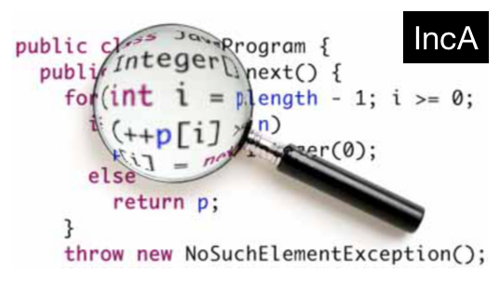
تحلیل برنامه
تعریف تحلیل برنامه [۳]
تکنیک‌های خودکار زمان-کامپایل برای پیش‌بینی تقریب‌های ایمن و قابل محاسبه از مجموعه مقادیر یا رفتار زمان‌اجرای یک برنامه
کاربردهای تحلیل برنامه
بهینه‌سازی در تولید کد؛ مثل حذف محاسبات تکراری یا بیهوده
تولید آزمون خودکار
درستی‌سنجی و تضمین امنیت در نرم‌افزار
تفاوت تحلیل ایستا و تحلیل پویا
Notes:
Static program analysis aims at automatically determining whether a program satisfies some particular properties

Slide 5

تحلیل برنامه (ادامه)
چالش‌های تحلیل برنامه
عدم محاسبه‌پذیری همه رفتارهای ممکن یک برنامه
تصمیم‌پذیر نبودن سوالات تحلیل
مثال: خاتمه‌پذیری
فرض کنید تابع terminate(P) همواره خاتمه می‌یابد و true برمی‌گرداند اگر و فقط اگر P به ازای تمامی داده‌های ورودی خاتمه‌پذیر باشد،
P ≡ while terminate(P) do skip od
Notes:
Since the program concrete semantics is not computable, the verification problem is undecidable.

Slide 6
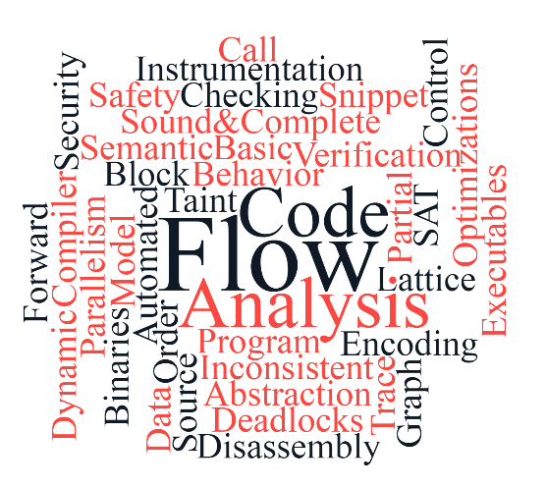
تحلیل برنامه (ادامه)
رویکردهای تحلیل برنامه [۳]
تحلیل جریان داده
مدل‌سازی برنامه در قالب گراف جریان کنترل، جمع‌آوری اطلاعات برای هر نقطه از برنامه و حل معادلات
تحلیل مبتنی بر قید
استخراج قیدها از متن برنامه و گراف جریان کنترل، و حل آن‌ها
نوع‌سامانه
سامانه‌ای مبتنی بر منطق برای توصیف و استنتاج نوع‌ها و اثرات محاسباتی برنامه‌
تفسیر انتزاعی
محاسبه تحلیل با استفاده از انتزاعی از برنامه، به جای ایجاد دستگاه معادلات و سپس حل آن‌ها
Notes:
In dataflow analysis and type inference the soundness proof of the resolution algorithm is independent from the analysis specification

Slide 7
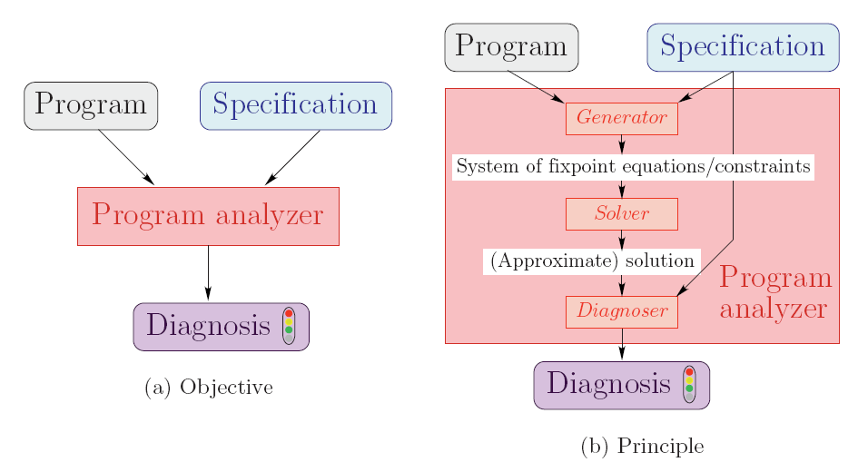
تحلیل برنامه (ادامه)
Notes:
Since the program concrete semantics is not computable, the verification problem is undecidable.

Slide 8

تفسیر انتزاعی
تعریف تفسیر انتزاعی
نظریه‌ای برای به‌دست‌آوردن تقریبی درست از رفتار برنامه‌ها [۴]
روشی برای طراحی معناشناخت تقریبی از برنامه‌ها که برای جمع‌آوری اطلاعات درباره برنامه‌ها و پاسخ به سوالات در خصوص رفتار زمان‌اجرای‌ آن‌ها قابل استفاده است [۵]
چارچوبی نظری برای طراحی معناشناخت تقریبی درست همزمان با ایجاد آن [۶]
روشی برای حل یک مسئله (تصمیم‌ناپذیر) تحلیل ایستا به کمک انتزاع دامنه [۶]

Slide 9
Overview of Abstract Interpretation
Start with a formal specification of the program semantics (the concrete semantics)
Construct abstract semantic equations w.r.t. a parametric approximation scheme
Use general algorithms to solve the abstract semantic equations
Try-and-test various instantiations of the approximation scheme in order to find the best fit

Slide 10
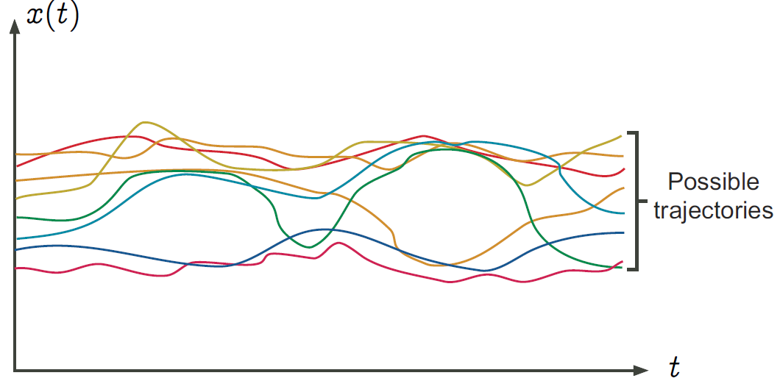
تفسیر انتزاعی (ادامه)
معناشناخت واقعی
صوری‌سازی مجموعه تمام اجراهای ممکن از یک برنامه در تمامی محیط‌های ممکن اجرا (همه رفتارهای ممکن برنامه)
Notes:
Trajectory:
the path followed by an object moving through space
خط‌سیر

Slide 11
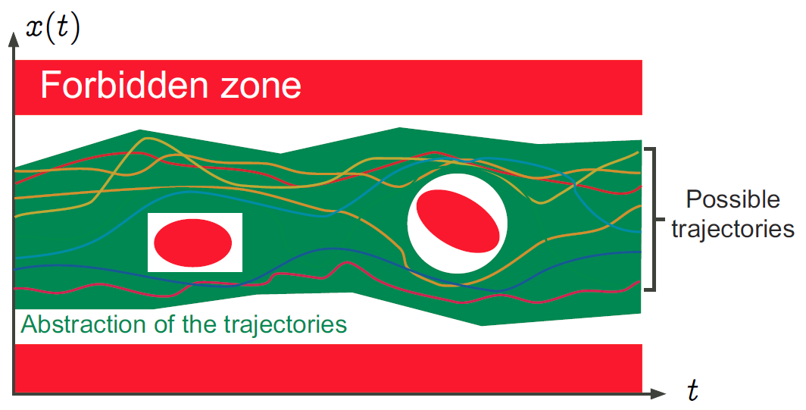
تفسیر انتزاعی (ادامه)
انتزاعی از معناشناخت برنامه
شاخص‌های یک معناشناخت انتزاعی مطلوب
∘ درستی ∘ دقت ∘ سادگی
Notes:
اشاره به
False positive
و
False negative

Slide 12
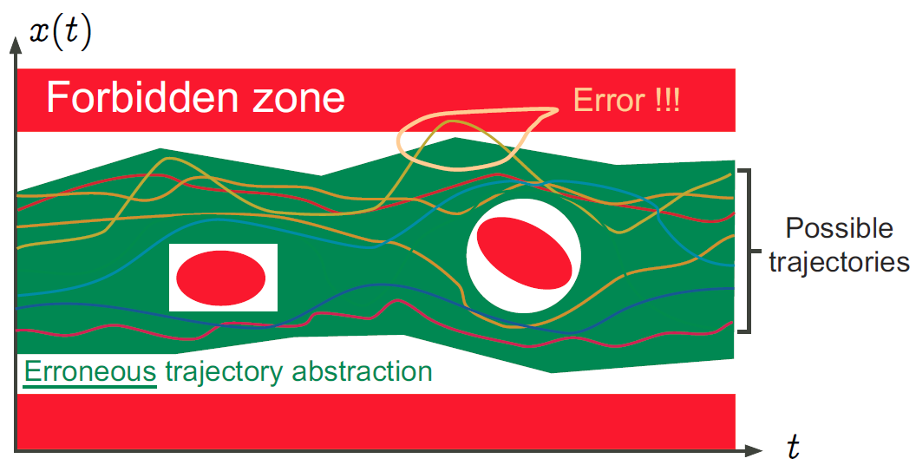
تفسیر انتزاعی (ادامه)
انتزاعی نادرست از معناشناخت برنامه

Slide 13
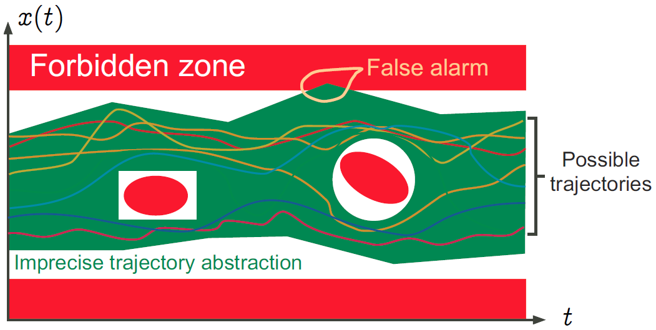
تفسیر انتزاعی (ادامه)
انتزاعی درست و نادقیق از معناشناخت برنامه

Slide 14
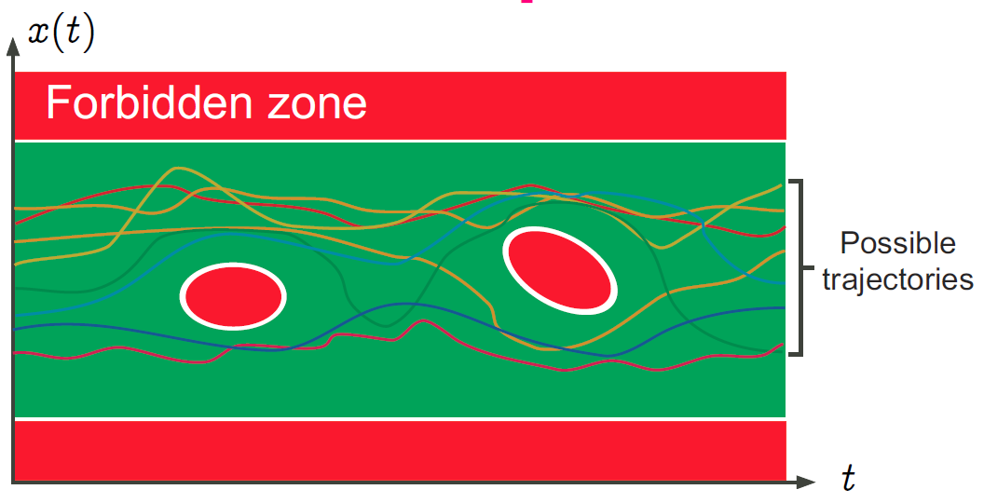
تفسیر انتزاعی (ادامه)
انتزاعی درست و دقیق از معناشناخت برنامه

Slide 15
نگاشت بین روش‌های صوری و تفسیر انتزاعی
وارسی مدل
مشخص‌کردن معناشناخت انتزاعی (مدلی متناهی از اجراهای برنامه) به طور دستی توسط کاربر
روش‌های استنتاجی
مشخص‌کردن معناشناخت انتزاعی توسط کاربر به صورت قواعد استقرایی برای اثبات
تحلیل ایستای برنامه
محاسبه معناشناخت انتزاعی به طور خودکار از روی متن برنامه، با توجه به سطوح انتزاع از پیش تعریف‌شده
Notes:
قابل حذف

Slide 16
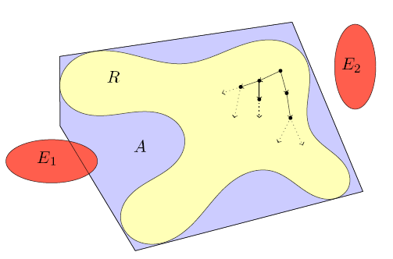
دامنه انتزاعی
زبَرمجموعه‌ای از دامنه واقعی
چالش اصلی در تعریف دامنه انتزاعی
دقت تقریب دست بالا (over-approximation)
قابلیت بازنمایی توسط ماشین

Slide 17
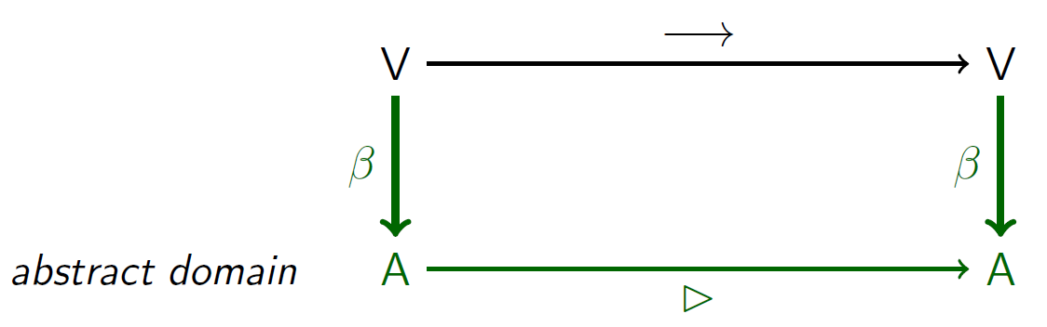
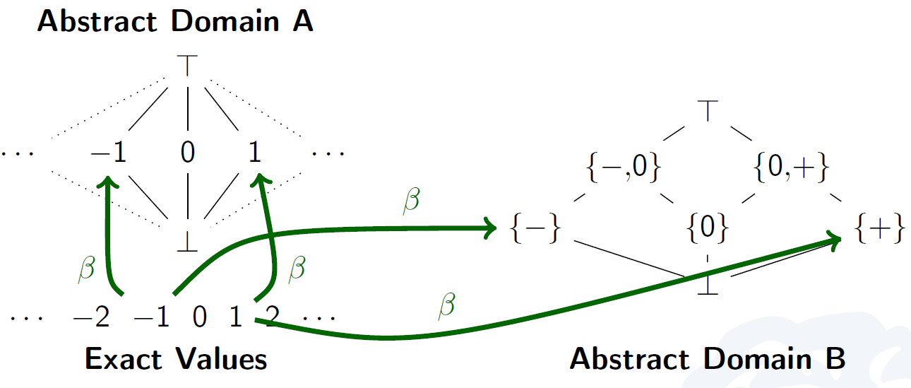
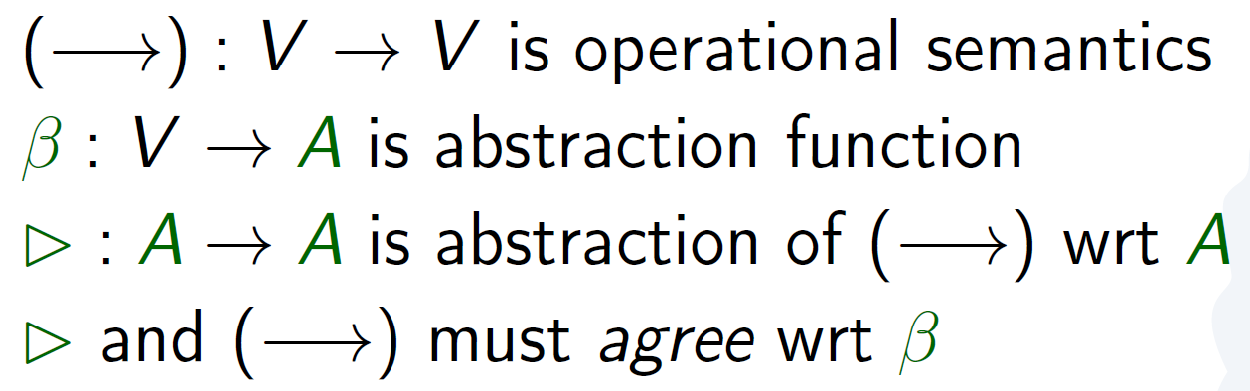
دامنه انتزاعی (ادامه)
x := y * z

Slide 18
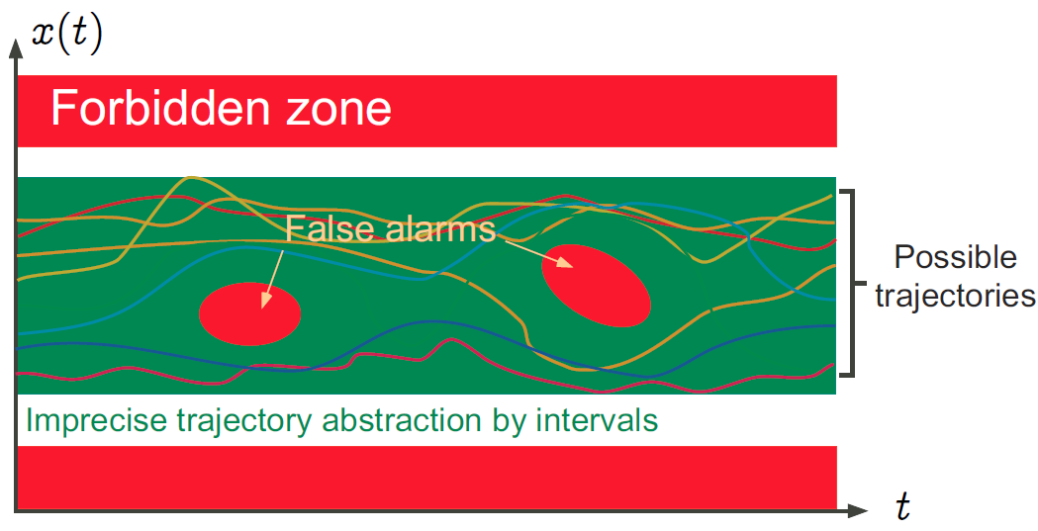
دامنه انتزاعی (ادامه)
مرسوم‌ترین دامنه انتزاعی: بازه‌‌‌ (interval)

Slide 19
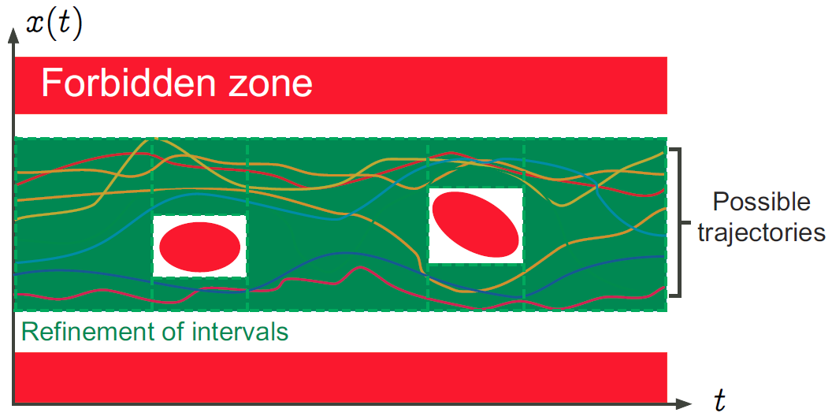
دامنه انتزاعی (ادامه)
دامنه انتزاعی بازه‌ای دقیق‌تر

Slide 20
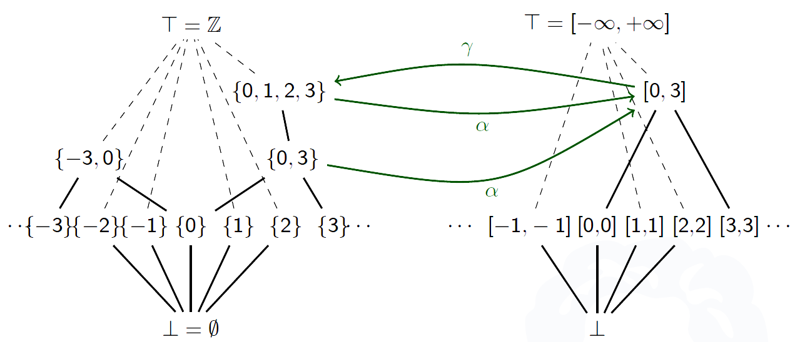
دامنه انتزاعی (ادامه)
مثالی از دامنه انتزاعی بازه‌ای
Notes:
Left: model set of possible values
Right: model possible interval of values
Alpha: abstraction function
Gamma: concretization function

Slide 21
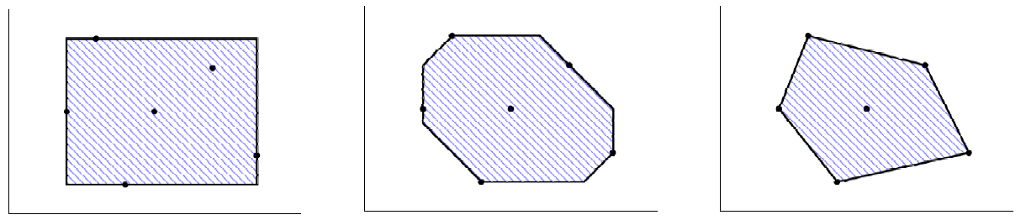



دامنه انتزاعی (ادامه)
مثال: انواع رایج دامنه انتزاعی برای ویژگی‌های روی اعداد
چندضلعی محدب هشت ضلعی بازه‌ای
$$\text{±}x_{i}≤C$$
$\text{±}x_{i}\text{±}x_{j}≤$ C
$$Σ_{i}c_{i}x_{i}≤C$$
Notes:
Intervals (nonrelational):
Polyhedra (relational):
Difference-bound matrices (weakly relational):y - x < 5, z - y < 10, ...

Slide 22
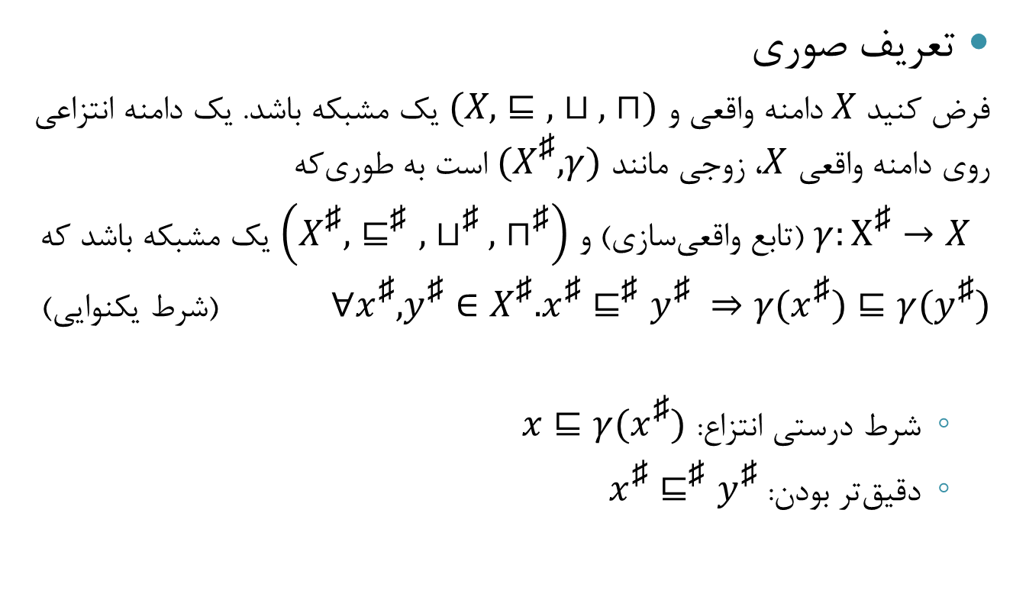
دامنه انتزاعی (ادامه)
تعریف صوری
فرض کنید $X$دامنه واقعی و $(X,⊑,⊔,⊓)$ یک مشبکه باشد. یک دامنه انتزاعی روی دامنه واقعی $X$، زوجی مانند $(X^{\text{♯}},γ)$ است به طوری‌که
$γ:X^{\text{♯}}→X$ (تابع واقعی‌سازی) و $\left(X^{\text{♯}},⊑^{\text{♯}},⊔^{\text{♯}},⊓^{\text{♯}}\right)$ یک مشبکه باشد که
$∀x^{\text{♯}},y^{\text{♯}}∈X^{\text{♯}}.x^{\text{♯}}⊑^{\text{♯}}y^{\text{♯}} ⇒γ(x^{\text{♯}})⊑γ(y^{\text{♯}})$ (شرط یکنوایی)
شرط درستی انتزاع: $x⊑γ(x^{\text{♯}})$
دقیق‌تر بودن: $x^{\text{♯}}⊑^{\text{♯}}y^{\text{♯}}$

Slide 23
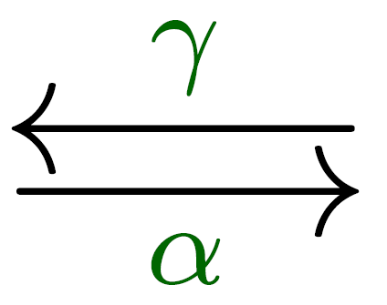
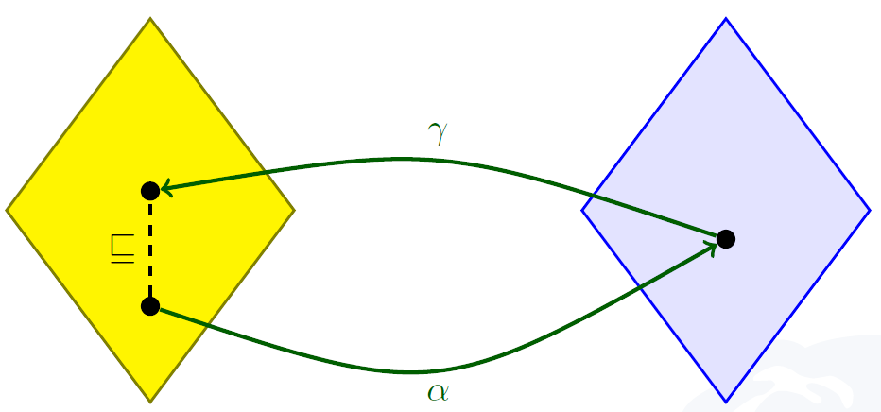
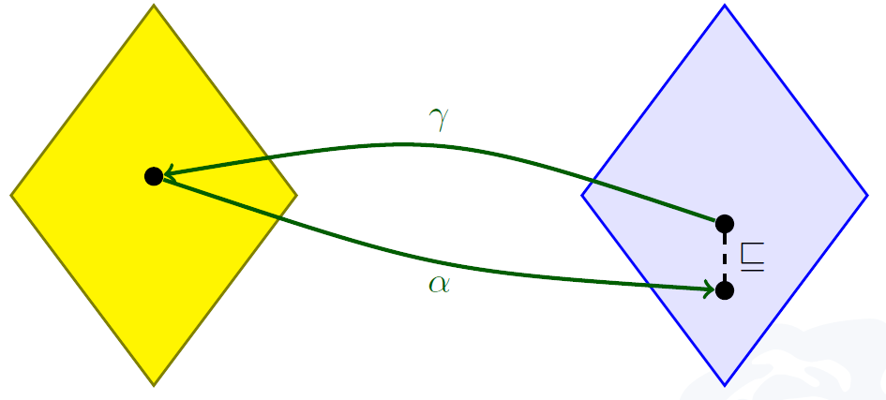


اتصال گالوایی
$$X X^{\text{♯}}$$
$α:X→X^{\text{♯}}$ (تابع انتزاع) یکنوا باشد؛ یعنی $x⊑y ⇒α(x)⊑^{\text{♯}}α(y)$
$γ:X^{\text{♯}}→X$ (تابع واقعی‌سازی) یکنوا باشد.
$y^{\text{♯}}⊑^{\text{♯}}α○γ(y^{\text{♯}})$
$γ○α(x)⊑x$
$$\text{♯}$$
Notes:
لزومی به استفاده از اتصال گالوایی نیست البته، میشه فقط تابع واقعی‌سازی داشت صرفا

Slide 24
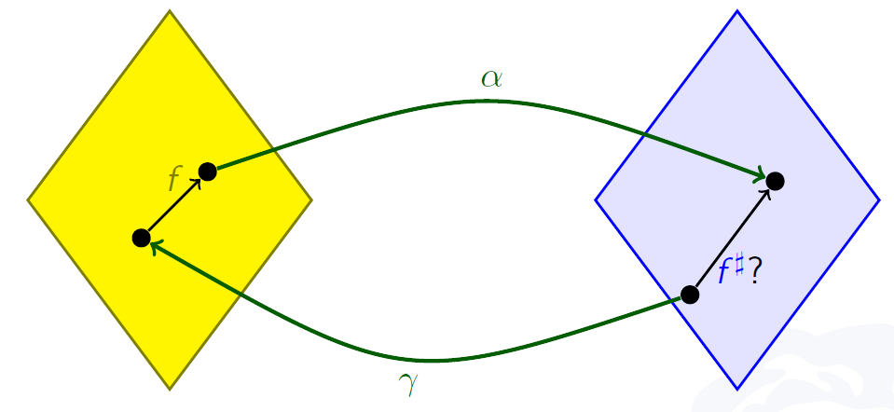

اتصال گالوایی (ادامه)
انتزاع تابع (عملیات القایی)
$f^{\text{♯}}=α○f○γ$

Slide 25

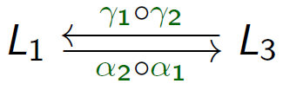
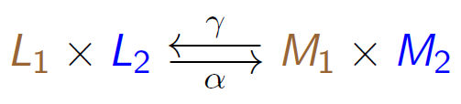
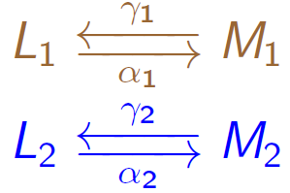
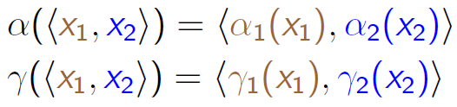
انواع ترکیبات اتصال گالوایی
توالی
ضرب

Slide 26
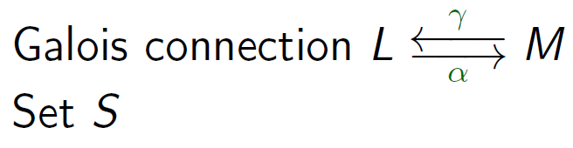
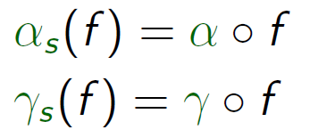
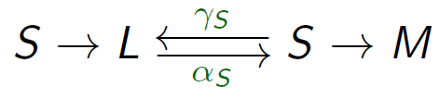
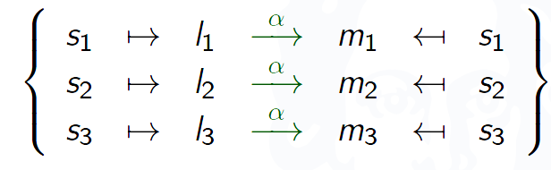
انواع ترکیبات اتصال گالوایی (ادامه)
تابع

Slide 27
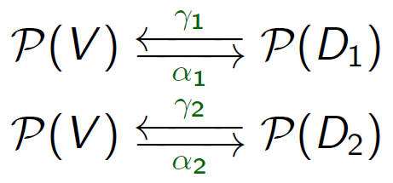
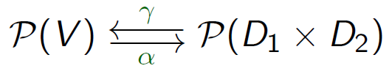

انواع ترکیبات اتصال گالوایی (ادامه)
ضرب تنسور

Slide 28
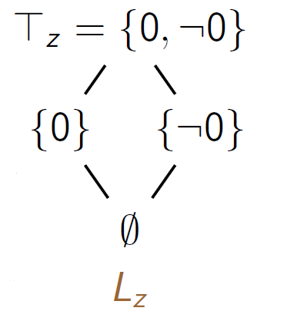

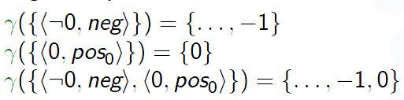
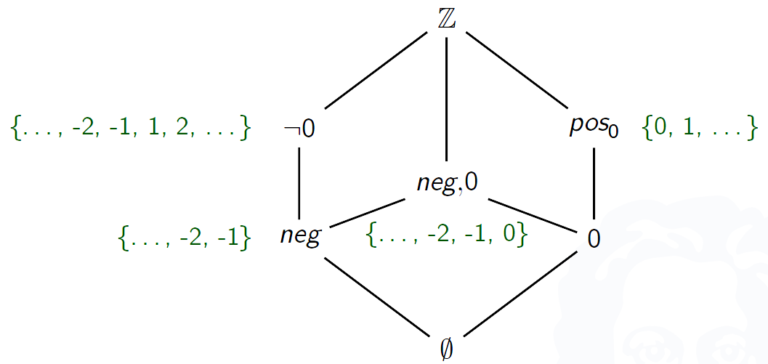
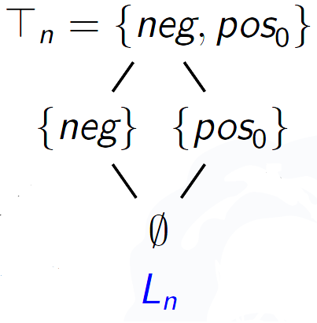
انواع ترکیبات اتصال گالوایی (ادامه)
مثالی از ضرب تنسور

Slide 29
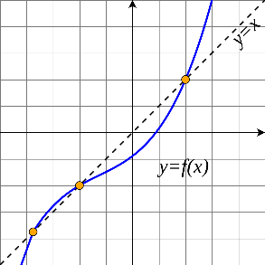
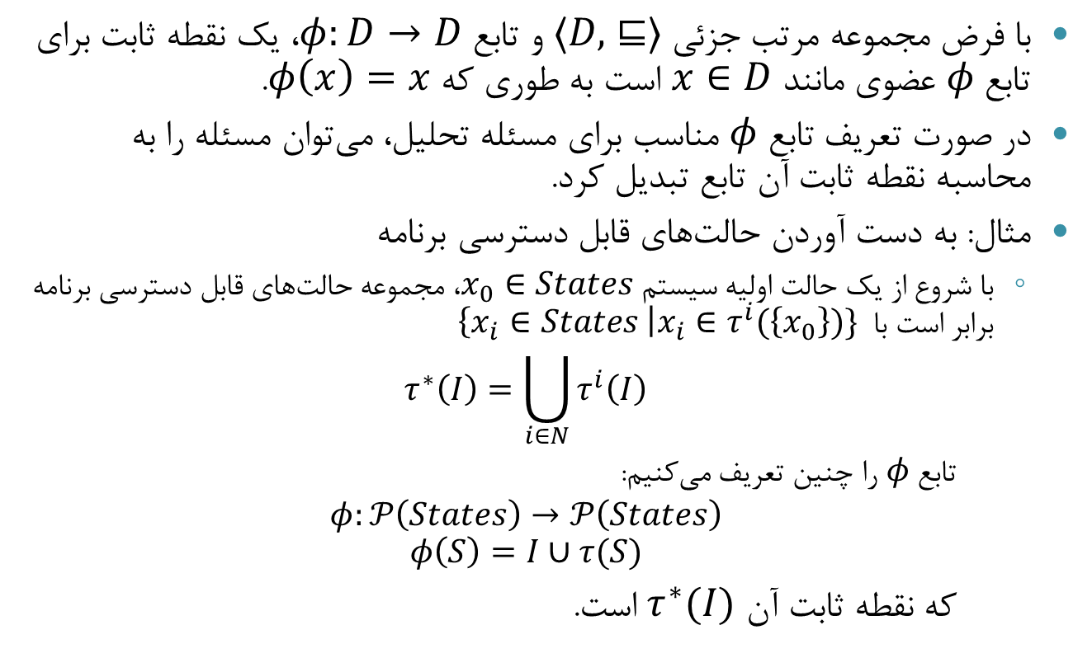
نقطه ثابت
با فرض مجموعه مرتب جزئی $〈D,⊑〉$ و تابع $φ:D→D$، یک نقطه ثابت برای تابع $φ$ عضوی مانند $x∈D$ است به طوری که $φ\left(x\right)=x$.
در صورت تعریف تابع $φ$ مناسب برای مسئله تحلیل، می‌توان مسئله را به محاسبه نقطه ثابت آن تابع تبدیل کرد.
مثال: به دست آوردن حالت‌های قابل دسترسی برنامه
با شروع از یک حالت اولیه سیستم $x_{0}∈States$، مجموعه حالت‌های قابل دسترسی برنامه برابر است با $\left\{x_{i}∈States \right|x_{i}∈τ^{i}(\left\{x_{0}\right\})\}$
$$τ^{∗}\left(I\right)=\bigcup_{i∈N}{τ^{i}\left(I\right)}$$
تابع $φ$ را چنین تعریف می‌کنیم:
$$φ:𝒫\left(States\right)→𝒫\left(States\right)$$
$$φ\left(S\right)=I∪τ(S)$$
که نقطه ثابت آن $τ^{∗}(I)$ است.

Slide 30
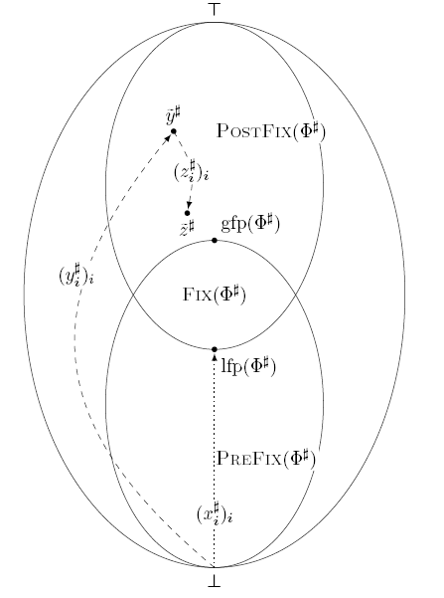

محاسبه نقطه ثابت
در صورتی که تابع $φ$ یکنوا باشد، می‌توان طبق قضیه Kleene نشان داد که کوچکترین نقطه ثابت تابع برابر است با $\lim_{k→+∞}{φ^{k}(⊥)}$.
اما می‌توان به جای محاسبه نقطه ثابت $φ$، نقطه ثابت $φ^{\text{♯}}$ را محاسبه کرد.
در صورتی که شرط زنجیره صعودی (همگرابودن همه دنباله‌ها) روی دامنه انتزاعی$X^{\text{♯}}$ برقرار نباشد، محاسبه نقطه ثابت به کمک الگوریتم تکرارشونده بالا پایان نمی‌یابد.
راه حل: استفاده از عملگرهای عریض‌کردن و باریک‌کردن
Notes:
Kleene theorem: If F: L → L is monotone, L is a complete lattice and F preserves all least upper bounds then lfp F is the limit of the sequence:

Slide 31
مرور روند کلی
معناشناخت واقعی (مانند معناشناخت عملیاتی)
معناشناخت غیراستاندارد
(مجموعه رفتارهای قابل مشاهده بر اساس ویژگی مورد نظر)
دامنه انتزاعی
افراز و پالایش
.
.
.
الگوریتم‌های تکرارشونده محاسبه
معناشناخت انتزاعی
دامنه انتزاعی
Notes:
The collecting semantics is the set of observable behaviours in the operational semantics. It is the starting point of any analysis design.
The set of all descendants of the initial state
The set of all descendants of the initial state that can reach a final state
The set of all finite traces from the initial state
The set of all finite and infinite traces from the initial state
Buffer overrun, division by zero, arithmetic overflows: state properties
Deadlocks, un-initialized variables: finite trace properties
Loop termination: finite and infinite trace properties

Slide 32

دلایل کاهش دقت تحلیل در تفسیر انتزاعی
عدم انتخاب دامنه انتزاعی متناسب
باید بر اساس نیازمندی‌های مسئله انتخاب و جزئیات بیشتر حذف شود
عدم استفاده از الگوریتم مناسب محاسبه نقطه ثابت
عدم انتخاب عملگر عریض‌کردن مناسب

Slide 33
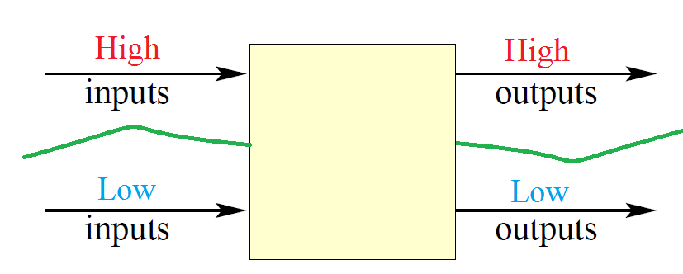
خط‌مشی‌های امنیتی
خط‌مشی امنیتی
محرمانگی و کنترل انتشار اطلاعات
تعریف خط‌مشی جریان اطلاعات
مقایسه با مکانیزم‌های رمزنگاری و کنترل دسترسی
خط‌مشی امنیتی عدم تداخل [۷]
بیان گزاره‌هایی روی اجراهای برنامه
انواع مختلف عدم تداخل

Slide 34
خط‌مشی امنیتی؛ ویژگی‌ها و فراویژگی‌ها
تعریف صوری خط‌مشی امنیتی
ویژگی: خط‌مشی‌های قابل تعریف روی تک اجرا
مانند عدم خاتمه
فراویژگی [۸]: خط‌مشی‌های قابل تعریف روی مجموعه‌ای از اجراها
ناویژگی مانند جریان اطلاعات
خط‌‌مشی امنیتی (فراویژگی)
ناویژگی
ویژگی
System S
System S
S satisfies P
S does not satisfy P
System S
S does not satisfy H
S does not satisfy H
System S
Hyperproperty H
Property P
Property P
Hyperproperty H
= trace
= trace
= trace
= trace
Notes:
یک سامانه، مجموعه ای از اجراها است
به بیان صوری، خط مشی امنیتی گزاره ای روی مجموعه‌های اجراها است که امن بودن یا نبودن سامانه را تعیین می کند. یک خط مشی امنیتی را میتوان به عنوان زیرمجموعه ای از مجموعه توانی همه اجراها تعریف کرد که هر اجرا دنباله ای دلخواه از حالت ها است.
به بیان دیگر، یک خط مشی مجموعه ای از مجموعه اجراهاست که آن خط مشی را برآورده می‌کنند.
خط مشی های امنیتی از این منظر به دو دسته خاصیت و فوق‌خاصیت (یا ناخاصیت) دسته‌بندی می‌شوند.
خاصیت: خط مشی ای است که می توان آن را روی یک اجرا تعریف کرد. یعنی خط مشی بتواند درباره هر تک اجرا بگوید امن هست یا نیست.
، یک خاصیت خط‌مشی‌ای است که عضویت هر دنباله در آن خط‌مشی، فقط با ارزیابی همان دنباله قابل تعیین باشد
مانند عدم خاتمه یا خط مشی های کنترل دسترسی
فوق خاصیت: خط مشی هایی که در قالب بالا قابل بیان نیستند و روی اجراهای مختلف برنامه تعریف می شوند.
مانند عدم تداخل و جریان اطلاعات
طبق تعریف عدم تداخل، حداقل دو اجرا باید بررسی شود و در قالب تک اجرا قابل بیان نیست. پس خاصیت نیست.
پس خاصیت ها را میتوان با مجموعه اجراهای منفرد و جداگانه بیان کرد، اما فوق خاصیتها را باید با مجموعه توانی مجموعه اجراها بیان کرد.
به همین دلیل روش اعمال خاصیتها با فوق خاصیتها متفاوت است!
اگر بخواهیم دقیقتر بیان کنیم، خط مشیها همان فوق خاصیتها هستند که میتوان به دو دسته خاصیت و ناخاصیت تقسیم کرد.
خاصیت زیرمجموعه است، فوق خاصیت عضوی از مجموعه

Slide 35
خط‌مشی امنیتی؛ ویژگی‌ها و فراویژگی‌ها (ادامه)
خط‌مشی‌ امنیتی (فراویژگی)
ناویژگی
ناویژگی‌های دیگر
فرامانایی
ویژگی
ویژگی‌های دیگر
فراایمنی
ایمنی
مانایی
k-ایمنی
Notes:
اشنایدر گفته است که می توان هر خاصیت را در قالب اشتراکی از خاصیتهای ایمنی و خاصیتهای مانایی بیان کرد.
رده بندی دقیقتر در مقاله اشنایدر
تعریف ایمنی: کلاسی از خاصیتها که وقوع یک چیز بد مشخص را در طول اجرا نهی می کنند. یعنی پیشوندی از دنباله اجرا وجود دارد که هر گسترشی از آن نیز خط مشی را برآورده نمیکند. نقض یک خاصیت ایمنی، غیرقابل اصلاح است.
Safety = finitely observable + irremediable
e.g. no-read-then-write or access control
تعریف مانایی: خاصیتی است که وقوع یک چیز خوب مشخص را مقرر می کند.
Liveness = always possible (remediable) + possibly infinte
e.g. guaranteed service (good thing is the eventual repsonse to a request)
خاصیت معقول: دنباله تهی جزو دنباله های معتبر حساب شود.
Hypersafety: generalizing the bad thing from a finite set to a finite set of finite traces
تعریف کا-ایمنی: زیرکلاسی از فوق ایمنی ها که چیز بد هرگز بیش از کا دنباله اجرا ندارد. یعنی با داشتن کا دنباله اجرا می‌توان پیشوند چیز بد را دید، اگر برنامه ناقض خط مشی باشد.
e.g. a system that stores a secret by splitting it into k shares. System cannot output all k shares.
1-safety hyp. = safety property
e.g. 2-safety = GMNI
Hyperliveness:

Slide 36
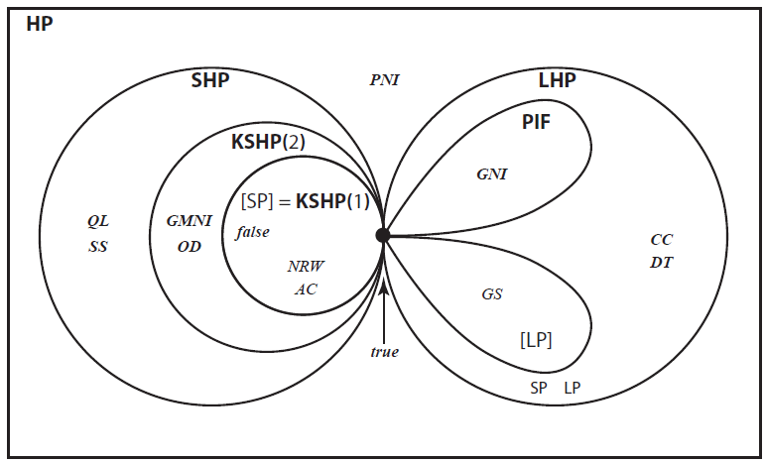
خط‌مشی امنیتی؛ ویژگی‌ها و فراویژگی‌ها (ادامه)
شکل 1 – دسته‌بندی خط‌مشی‌های امنیتی [47]
Notes:
Information-flow confidentiality is not a property, but
it is a hyperproperty, and it can be hypersafety (e.g.,
observational determinism) or hyperliveness (e.g.,
generalized noninterference).

Slide 37

مکانیزم اعمال خط‌مشی امنیتی
تعریف اعمال
وادارکردن مردم به اجرای قانون
اطمینان از برآورده‌شدن خط‌مشی در سامانه
تعریف مکانیزم
روش، ابزار یا رویه‌ای برای اعمال خط‌مشی امنیتی
معیارهای مقایسه
درستی
برنامه پس از اعمال توسط مکانیزم، واقعاً امن باشد.
شفافیت
برنامه امن توسط مکانیزم نیز امن شناخته شود.
Notes:
اینکه پلیس قانون را اعمال میکند
تفاوت بین درستی و شفافیت در این است که می‌توان هر برنامه ورودی را به چاپ «سلام دنیا» تبدیل کرد، اما معناشناخت برنامه امن حفظ نمی‌شود.
البته اگر درستی نداشته باشد مکانیزم، به درد خودش میخوره! پس از درستی نمیشه کوتاه اومد، اما باید بررسی کرد تا چه میزان شفافیت داره

Slide 38
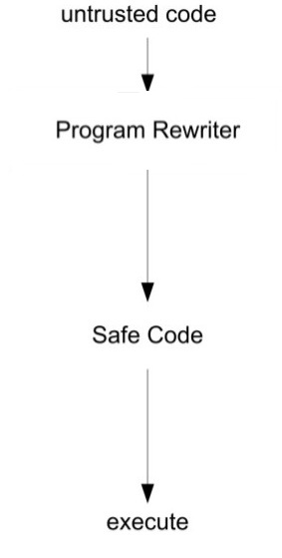
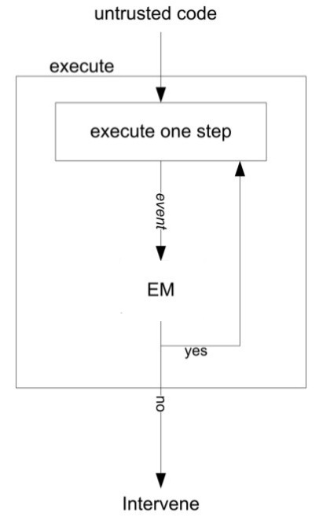
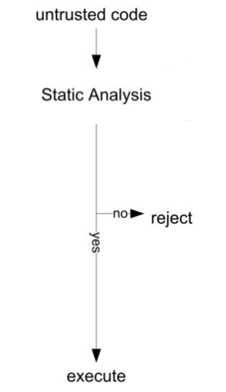
دسته‌بندی مکانیزم‌های اعمال خط‌مشی
مکانیزم اعمال خط‌مشی
ایستا
بازنویسی برنامه
اجرای برنامه با معناشناخت تغییر یافته (آفلاین)
پویا
همراه با تحلیل کد
بدون تحلیل کد
ایستا
پویا
ناظر زمان‌اجرای ترکیبی
ناظر زمان‌اجرا با اجرای برنامه به منظور تحلیل
نظارت زمان‌اجرا
اجرای چندباره امن
ناظر زمان‌اجرای پویای خالص
Notes:
تحلیل ایستا: پیش از اجرای کد برنامه، بررسی می شود که برنامه امن است یا نه. اگر امن بود، برود برای اجرا؛ نه که ریجکت و تمام! محافظه‌کارانه بودن و شفافیت پایین در ذاتش است. یه بار تحلیل میکنی، هزار بار اجرا میکنی. سربار زمان اجرا نداره.
معروفترینشون نوع سامانه است و تجلیلهای مختلف کد مثل جریان داده و کنترل و وابستگی برنامه
پویا به دو دسته کلی زمان‌اجرا و آفلاین تقسیم میشه. زمان‌اجرا یعنی زمانی که برنامه واقعا داره اجرا میشه، یه ناظر بگذاریم هر اجرا رو چک کنیم. آفلاین یعنی تو محیط تست تحلیل کنیم برنامه رو.
البته که سربار زمان اجرا دارن و به تعداد اجراهای برنامه، باید اعمال کنیم. ولی از اونجایی که واقعا داریم اجرا رو بررسی میکنیم، نه همه حالتهای مختلف برنامه رو، پس شفافیتش به طور کلی بیشتره.
معروفترینشون نظارت زمان‌اجرا است.
بازنویسی برنامه یعنی در ایستا، کد رو تجلیل کنیم، تغییر بدیم و بعد از اینکه کد امن ساختیم، ببریم اجرا کنیم.
در قبل از اجرا تغییر کد داریم، ولی در زمان اجرا هست که واقعا داره اعمال میشه.

Slide 39
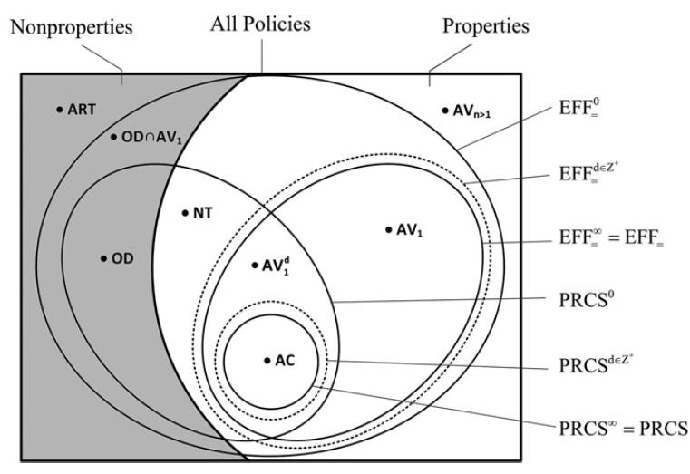
تأثیر در اختیار داشتن اطلاعات ایستا در توانایی ناظرها
اطلاعات ایستا = تقریبی نادقیق از اجراهای ممکن برنامه
به دلیل محافظه‌کارانه بودن تحلیل‌های ایستا
بازتعریف ناظر
معرفی پارادایم‌های جدید
دقیق-d و مؤثر-d
d اختلاف بین تقریب داده‌شده و مجموعه اجراهای برنامه
توانایی اعمال ناخاصیت‌ها
اگر d≠0، ناظر نمی‌تواند ناخاصیتی را اعمال کند.
شرط لازم، و نه کافی!
شکل 6– ارتباط بین خط‌مشی‌های قابل اعمال در پارادایم‌های اعمال مختلف [46]
Notes:
ناظر حالا باید اول مجموعه تقریب را بگیرد، حالا درباره اجراهای منفرد برنامه اظهار نظر می‌کند.
دی اگر صفر باشد یعنی دقیق بهش دادیم مجموعه اجراها رو
گرچه کماکان هستند خط‌مشی‌هایی که با در اختیار داشتن مجموعه دقیق اجراها هم قابل اعمال نیستند.

Slide 40
به‌کارگیری تفسیر انتزاعی در اعمال ویژگی‌ها و فراویژگی‌ها
ویژگی‌ها
ایمنی: چیز بد هیچ‌گاه رخ نمی‌دهد
نامتغیر: ویژگی‌‌ای که باید در هر حالت از تمامی اجراهای برنامه برقرار باشد [۶]
مشخص‌بودن به‌کارگیری تفسیر انتزاعی برای ویژگی‌های ایمنی
بررسی عدم اشتراک معناشناخت انتزاعی با نواحی ممنوعه با توجه به ویژگی ایمنی
تبدیل به نزدیک‌ترین نامتغیر، در صورت عدم امکان تحلیل ویژگی ایمنی
مانایی: چیز خوب بالاخره اتفاق می‌افتد [۹، ۱۰]
تحلیل ایستای خاتمه‌پذیری [۱۱]
تحلیل ایستای فرمول‌های منطق زمانی CTL [۱۲]
Notes:
safety properties: “something good always happens”, i.e., the program never reaches an unacceptable state (e.g., partial correctness, mutual exclusion); •
guarantee properties: “something good happens at least once”, i.e., the program eventually reaches a desirable state (e.g., total correctness, termination);
• recurrence properties: “something good happens infinitely often”, i.e., the program reaches a desirable state infinitely often (e.g., starvation freedom); •
persistence properties: “something good eventually always happens”, i.e., the program eventually reaches and stays in a desirable state (e.g., stabilization).

Slide 41
به‌کارگیری تفسیر انتزاعی در اعمال ویژگی‌ها و فراویژگی‌ها (ادامه)
ناویژگی‌ها (نیازمند بررسی ارتباط بین چند اجرا از برنامه)
رویکردی برای تحلیل ایستای۲-ایمنی‌ها با استفاده از تفسیر انتزاعی رابطه‌ای روی خودترکیبی گراف‌های جریان کنترل برنامه [۱۳]
فقط عدم تداخل غیرحساس به خاتمه
به‌کارگیری تفسیر انتزاعی برای نظارت عدم تداخل به کمک منطق رابطه‌ای [14]
محاسبه اجراهای فرعی سازگار با اجرای فعلی در هر وضعیت ناظر و بررسی ویزگی ایمنی برای اجراهای فرعی

Slide 42
به‌کارگیری تفسیر انتزاعی در اعمال ویژگی‌ها و فراویژگی‌ها (ادامه)
ناویژگی‌ها
تکنیک روش‌مند برای طراحی ناظر مبتنی بر تفسیر انتزاعی برای خط‌مشی‌ها با در نظر گرفتن تنزل سطح [15]
صوری‌سازی تعبیر ناظر ایده‌آل به کمک اتصال‌ گالوایی
ناظر درست همگام با ساخت
بیان و اثبات درستی تحلیل ایستای جریان اطلاعات امن در قالب تفسیر انتزاعی [16]
با تعریف یک اتصال گالوایی که برای تقریب مستقیم فراویژگی
تعریف مجموعه‌ای از مجموعه تبدیل‌کننده‌ها
دربرگرفتن فراایمنی‌هایی که k-ایمنی نیستند
ارائه تحلیل برای جریان اطلاعات کمّی
Notes:
For quantitative information flow,
one is interested in measuring the extent to which other variables
influence x: for a given range of variation for the “high inputs”,
what is the range of variation for the final values of x?

Slide 43
بعضی از ابزارهای مبتنی بر تفسیر انتزاعی
Airac5: تحلیل‌گر ایستا برای تشخیص خودکار خطاهای سرریز بافر در برنامه‌های زبان C
تحلیل‌گر‌هایaiT WCET: تحلیل‌گرهای ایستای تجاری برای محاسبه ایستای محدوده بدترین حالت زمان اجرای برنامه در سامانه‌های بی‌درنگ
ASTREE: تحلیل‌گر ایستا برای اثبات عدم وجود خطاهای زمان‌اجرا، مخصوص برنامه‌های کنترل همگام در زبان C
C Global Surveyor: تحلیل‌گر ایستای نمونه‌اولیه برای یافتن خطاهای زمان‌اجرا در برنامه‌های زبان C
Fluctuat: تحلیل‌گر ایستا برای مطالعه انتشار خطاهای رندکردن محاسبات ممیز شناور در برنامه‌های C یا اسمبلی
PolySpace Verifier: تحلیل‌گر ایستای تجاری و عام‌منظوره برای تشخیص خطاهای زمان‌اجرا در زبان‌های Ada، C، C++ و Java
TERMINATOR: تحلیل‌گر ایستا برای اثبات خاتمه برنامه و ویژگی‌های مانایی در زبان C

Slide 44

چالش‌ها و مسائل باز
انتخاب دامنه‌های انتزاعی به جز اعداد حسابی
آرایه‌ها، حافظه هیپ و نوع‌های دیگر
به‌کارگیری تفسیر انتزاعی برای برنامه‌های هم‌روند و ویژگی‌های احتمالاتی
تحلیل ویژگی‌های زمانی و مانایی با در نظر گرفتن شرط‌های انصاف
تحلیل ویژگی‌های LTL و CTL*
پشتیبانی از فراخوانی توابع و مفاهیم شی‌گرایی
در نظر گرفتن عدم تداخل حساس به خاتمه و زمان
ارائه چارچوب پارامتریک برای تحلیل ایستای ناویژگی‌ها و افزایش دقت آن

Slide 45
چالش‌ها و مسائل باز
بررسی الگوریتم‌های تکرارشونده برای محاسبه نقطه‌ثابت در تحلیل ناویژگی‌ها
سرشت‌نمایی و برقراری نگاشت بین تحلیل‌های ایستا و تفسیر انتزاعی
ارزیابی و بررسی توانایی دقت ناظرهای ساخته‌شده به کمک تفسیر انتزاعی
ساخت ناظر مبتنی بر تفسیر انتزاعی برای زبان‌های واقعی
تجمیع تحلیل مبتنی بر تفسیر انتزاعی با چرخه توسعه نرم‌افزار

Slide 46

جمع‌بندی
مروری بر مفاهیم اولیه تحلیل برنامه
معرفی تفسیر انتزاعی و انواع دامنه‌های انتزاعی
تعریف خط‌مشی جریان اطلاعات به عنوان یک ناویژگی
مروری بر روش‌های تحلیل ایستای مبتنی بر تفسیر انتزاعی برای ویژگی‌ها و فراویژگی‌ها
بیان چالش‌ها و مسائل باز حوزه

Slide 47
لیست کنفرانس‌ها و مجله‌ها مرتبط
کنفرانس‌ها
Verification, Model Checking, and Abstract Interpretation (VMCAI) – since 1999
Computer-Aided Verification (CAV) – since 1989
Static Analysis Symposium (SAS) – since 1991
Principles of Programming Languages (POPL) – since 1973
Computer Security Foundations Symposium (CSF) – since 1988
Conference on Computer and Communications Security (CCS) – since 1993
European Symposium on Programming (ESOP) – since 1991
مجله‌ها
Journal of Logic and Computation – since 1990
Transactions on Programming Languages and Systems – since 1979

Slide 48
منابع و مراجع
[1] B. Christel and J. P. Katoen. “Principles of Model Checking.” MIT press, 2008.
[2] P. Cousot and R. Cousot. “A Gentle Introduction to Formal Verification of Computer Systems by Abstract Interpretation.” In Logics and Languages for Reliability and Security, volume 25 of NATO Science for Peace and Security Series - D: Information and Communication Security, pp. 1–29. IOS Press, 2010.
[3] F. Nielson, H. R. Nielson, and C. Hankin. “Principles of Program Analysis.” Springer, 1999.
[4] P. Cousot. “Program Analysis: The Abstract Interpretation Perspective.” ACM Computing Surveys (CSUR) - Special issue: position statements on strategic directions in computing research, vol. 28, pp. 73-76, 1996.
[5] P. Cousot and R. Cousot. "Abstract Interpretation Frameworks.“ in Journal of Logic and Computation, pp. 511–547, 1992.
[6] J. Henry, “Static Analysis by Abstract Interpretation and Decision Procedures.” PhD Thesis, Université de Grenoble, 2014.
[7] J. A. Goguen and J. Meseguer, “Security Policies and Security Models,” in IEEE Symposium on Security and Privacy, pp. 11-24, 1982.
[8] M. R. Clarkson and F. B. Schneider. "Hyperproperties.“ in Journal of Computer Security, vol. 18, no. 6 pp. 1157-1210, 2010.
[9] C. Urban. “Static Analysis by Abstract Interpretation of Functional Temporal Properties of
Programs.” PhD Thesis, Ecole normale supérieure - ENS PARIS, 2015.

Slide 49
منابع و مراجع
[10] D. Masse. “Property Checking Driven Abstract Interpretation-Based Static Analysis.” In Verification, Model Checking, and Abstract Interpretation (VMCAI), pp. 56–69, 2003.
[11] P. Cousot and R. Cousot. “An Abstract Interpretation Framework for Termination.” In Principles of Programming Languages (POPL), pp. 245–258, 2012.
[12] C. Urban, S. Ueltschi, and P. Muller. “Abstract Interpretation of CTL Properties.” In Static Analysis Symposium (SAS), pp. 4-24, 2018.
[13] M. Kovács, H. Seidl, and B. Finkbeiner. "Relational Abstract Interpretation for the Verification of 2-hypersafety Properties.“ In Proceedings of ACM SIGSAC Conference on Computer and Communications Security (CCS), pp. 211-22, 2013.
[14] A. Chudnov, G. Kuan, and D. A. Naumann. "Information Flow Monitoring as Abstract Interpretation for Relational Logic.“ In IEEE Computer Security Foundations Symposium (CSF), pp. 48-62, 2014.
[15] M. Assaf, and D. A. Naumann. “Calculational Design of Information Flow Monitors.” In IEEE Computer Security Foundations Symposium (CSF), pp. 210-224, 2016.
[16] M. Assaf,, D. A. Naumann, J. Signoles, E. Totel, and F. Tronel. “Hypercollecting Semantics and Its Application to Static Analysis of Information Flow.” In ACM SIGPLAN Notices ,vol. 52, no. 1, pp. 874-887, 2017.
[17] P. Cousot. MIT Course 16.399: Abstract Interpretation. http://web.mit.edu/afs/athena.mit.edu/course/16/16.399/www/, 2005.
[18] C. Reichenbach, Goethe University Frankfurt Course, Foundations of Programming Languages, http://www.sepl.informatik.uni-frankfurt.de/2014-ws/m-ps/index.en.html, 2014.

Slide 50

با سپاس از توجه شما!

